Slide 1
Způsoby hledání kořenů nelineárních rovnic v jazyce Python
Autor: Filip Charouzd
Vedoucí práce: doc. ing.Otto Severýn, Ph.D.

Slide 2
Zadání
Seznamte se se současnými metodami řešení nelineárních algebraických rovnic.
Proveďte rešerši dostupných implementací těchto metod v programovacím jazyku Python.
Proveďte vlastní implementaci vybraných metod v jazyku Python.
Porovnejte existující a vlastní implementace na testovacích úlohách z hlediska výkonu a schopnosti najít řešení.

Slide 3
Aktuálně dostupná řešení
Seznam balíků pro python
Scipy | 6 metod | Udržovaný
Pyroots | 3 metody | Neudržovaný
Rootfinding | 1 metoda | Neudržovaný
Rootsolver | 2 metody | Nefunkční

Slide 4
Vlastní implementace
Metoda půlení intervalu
Ridderova metoda
Brentova metoda
Jednoduchá implementace
Robustní
Vstup :
Interval, přesnost, počet půleni
Výstup:
Předpokládaný kořen
Obtížnější implementace
Citlivost na interval
Vstup :
Interval, přesnost, počet iterací
Výstup:
Předpokládaný kořen
Složitá implementace
Spousta podmínek
Vstup :
Interval, přesnost, počet iterací
Výstup:
Předpokládaný kořen

Slide 5
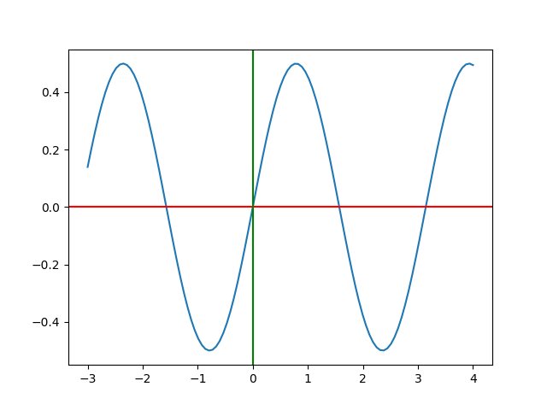
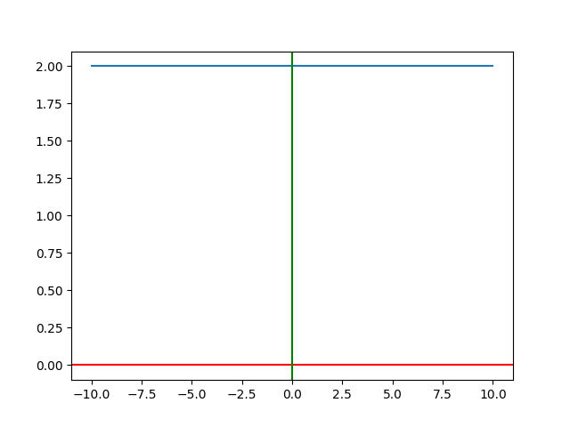
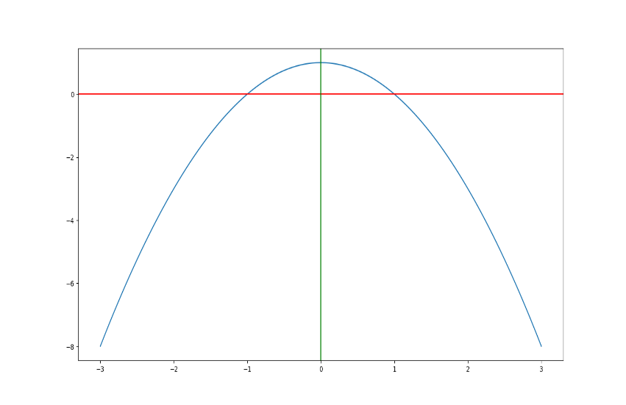
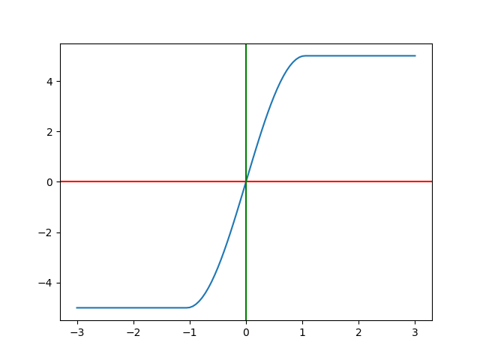
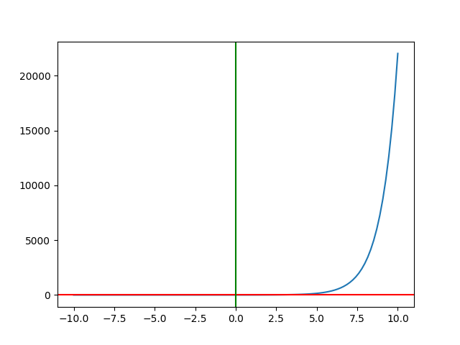







Testovací funkce
$$f\left(x\right):y=2$$
$$f\left(x\right): y=\sin\left(x\right)∗cos⁡(x)$$
$$f\left(x\right): y=1−x^{2}$$
$$f\left(x\right): y=−5 ;x∈\left(−∞;1\right)$$
$$f\left(x\right):y=e^{x}$$
$$f\left(x\right): y=5\sin\left(5x\right);x∈<−1;1>$$
$$f\left(x\right): y=5 ;x∈\left(1;∞\right)$$

Slide 6
Výsledky
Balík - funkce | Kvadratická | Goniometrická | Složená | Exponenciální | Konstantní
Scipy - Brentq | -1,0 | 3,062e-13 | 1,510e-15 | Nenalezen | Nenalezen
Pyroots - brent | -0,9999997 | -1,867e-07 | 1,510e-15 | -100 | Nenalezen
Vlastní – my_brent | -0,9999984 | 0,4 | 8 | -100 | Nenalezen
Scipy - bisect | -0,9999999 | 9,095e-13 | 7,958e-13 | Nenalezen | Nenalezen
Pyroots - bisect | -0,9999995 | 0,00000505 | -5,960e-08 | -100 | Nenalezen
Rootfinding - bisect | -1,0000000 | -7,276e-13 | 2,842e-14 | Nenalezen | Nenalezen
Vlastní – my_bisect | -0,9999995 | -1,907e-07 | -5,960e-08 | -45 | Nenalezen
Scipy - ridder | -1,0000000 | -9,7e-13 | 9,990e-13 | Nenalezen | Nenalezen
Pyroots - ridder | -0,9999998 | -7,921e-10 | -6,578e-09 | 100 | Nenalezen
Vlastní – my_ridder | -1,0 | 0.0 | Nenalezen | -45 | Nenalezen
Scipy - newton | [-1 -1] | -1,812e-26 | Nenalezen | Nenalezen | Nenalezen
Scipy - fsolve | [-1 1] | [-1,57079633 1,57079633] | Nenalezen | Nenalezen | Nenalezen

Slide 7
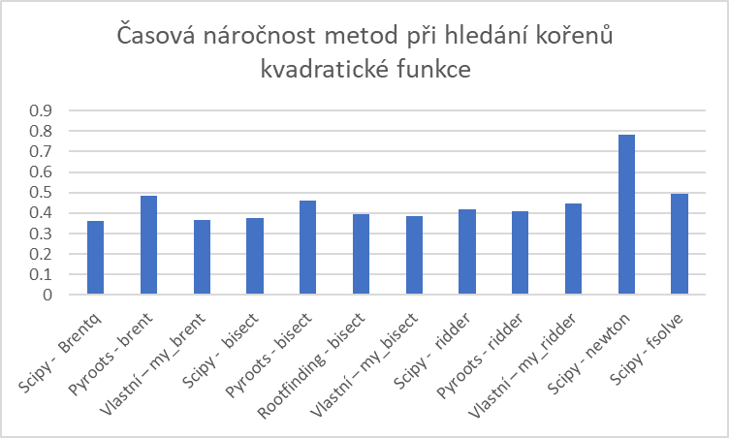
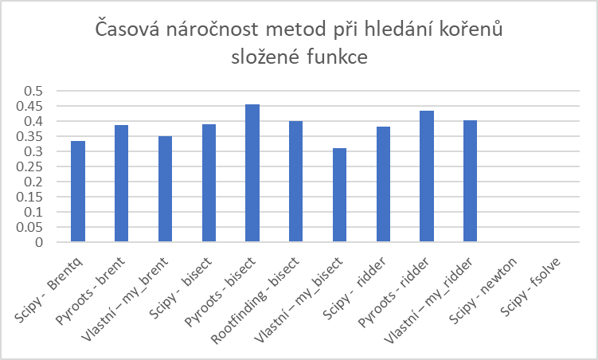
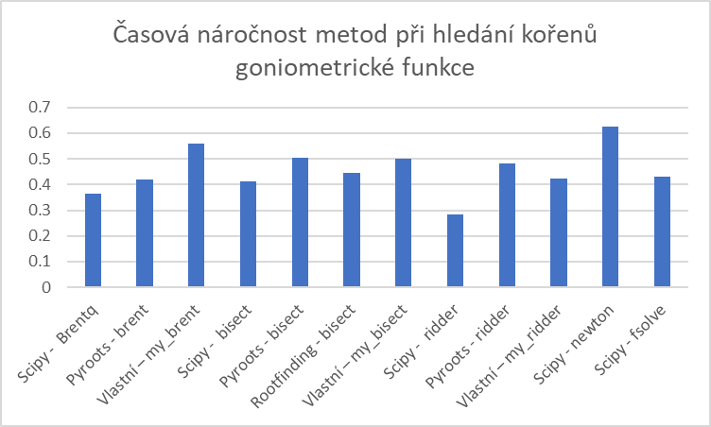
Měření času

Slide 8
Vyhodnocení výsledků
Nejúčinnější metoda | Scipy – fsolve()
Nejrychlejší metoda | Scipy – ridder()
Rychlé řešení | Bisect()
Nejpřesnější | Scipy - Newton
Paměťově nenáročný | Rootfinding

Slide 9
Děkuji za pozornost
Způsoby hledání kořenů nelineárních rovnic v jazyce Python
Filip Charouzd

